Slide 1

Конвертируемые и бонусные сертификаты

Slide 2
Характеристики конвертируемых сертификатов
Прямые инвестиции в акции
Неограниченная прибыль и убытки
Дивиденды
Сертификаты
Обмен
Преимущества:
Частичная защита инвестированного капитала (защитный барьер)
Возможность получить доход как при росте, так и незначительном падении рынка акций
Возможность досрочного погашения
Конвертируемые сертификаты
Возможность получать ежегодный высокий процентный доход вне зависимости от ситуации на рынке акций. Оценка «пробития» защитного барьера происходит ежедневно по цене закрытия рынка
Основные риски
Конвертация в акции компании в случае падения рынка акций и достижения защитного барьера

Slide 3
Конвертируемый сертификат –
USD 7.5% PLUS+
Доходность *:
Около 7.5% годовых
* Данные на 03.10.2019 до расходов
Подписка
Фиксированная ставка процентного дохода - 7,5% годовых. Выплаты в октябре 2020 и 2021 года.
Финансовый актив – акции Apple Inc., Microsoft Corp., AT & T Inc.
Защитный барьер от падения рыночной цены акций каждой из компаний - 59%.
Оценка достижения барьера происходит только один раз в конце срока обращения сертификата – 25.10.2021. Если рыночная цена хотя бы одной из акций ДОСТИГЛА/ОПУСТИЛАСЬ НИЖЕ установленного барьера на дату окончательной оценки, то происходит конвертация инвестиций в акции компании с наибольшим падением рыночной цены на обозначенную дату.
Срок обращения - 2 года. Дата погашения 29.10.2021г.
Номинальная стоимость сертификата - 1 000 USD. Цена выпуска – 100%.
Минимальная сумма для инвестирования – 5000 USD.
Основные риски
Рыночный риск – вероятность финансовых потерь в результате падения акций компаний на 41% и более.
Риск банкротства эмитента – Raiffeisen Centrobank

Slide 4
Механизм действия бонусного сертификата
Потолок
Финансовый актив (ФА) – индекс акций или акции компании
Уровень бонуса (УБ)
Срок обращения
Защитный барьер (ЗБ)
Выпуск
Погашение
Защитный барьер не достигнут
Защитный барьер достигнут
ФА > УБ
УБ > ФА > ЗБ
ФА <= ЗБ
Погашение на уровне бонуса = Потолок
Погашение на уровне бонуса = Потолок
Погашение 1 : 1 на уровне ФА

Slide 5
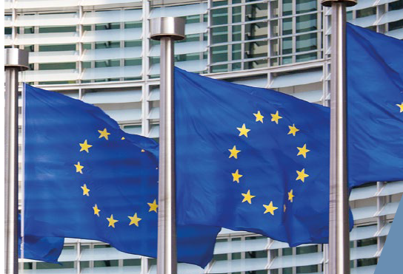
Бонусный сертификат– 3% Europa/Österreich Bonus&Sicherheit 3
Доходность *:
Около 3% годовых
* Без учета комиссий и рыночной стоимости
Фиксированная ставка процентного дохода – 3% годовых. Ежегодные выплаты дохода.
Финансовый актив – индексы EURO STOXX 50® index и ATX® index
Защитный барьер от падения рыночной цены акций каждой из компаний - 49%.
Оценка достижения барьера происходит ежедневно в течение срока обращения сертификата. Срок обращения - 5 лет. Дата окончательной оценки 06.12.2024г. Дата погашения 11.12.2024г.
Номинальная стоимость сертификата - 1 000 EUR. Цена выпуска – 100%.
Минимальная сумма для инвестирования – 5000 EUR.
Основные риски
Рыночный риск – вероятность финансовых потерь в результате падения индексов на 51% и более. Риск потерь в случае досрочной продажи по стоимости ниже, чем стоимость покупки сертификата.
Риск банкротства эмитента – Raiffeisen Centrobank

Slide 6
Raiffeisen Centrobank
https://www.rcb.at/en/
100% дочерняя компания Raiffeisen Bank International (RBI)
Рейтинг RBI:
  Агентство Moody’s – долгосрочный: А3, прогноз «стабильный»
  Агентство S&P - долгосрочный: ВВВ+, прогноз «стабильный»

Slide 7
Особенности доверительного управления. Защита прав инвесторов
Валютное законодательство
Отсутствуют ограничения по покупки-продажи ценных бумаг.
Налогообложение (ст.160-1 НК РБ)
Финансовый результат рассчитывается в валюте договора. Налог взимается только в момент вывода прибыли. Банк является налоговым агентом.
Учёт имущества в доверительном управлении
В соответствии со статьёй 226 Банковского кодекса РБ Банк обязан обеспечить раздельный учет своих денежных средств и ценных бумаг, денежных средств и ценных бумаг вверителя, переданных в доверительное управление и полученных (приобретенных) при таком управлении, а также раздельный учет денежных средств и ценных бумаг разных вверителей.
Банкротство банка
В соответствии со статьёй 901 Гражданского кодекса РБ имущество, переданное в доверительное управление, обособляется от имущества доверительного управляющего. Т.о. в случае банкротства банка находящиеся в доверительном управлении активы клиентов (ценные бумаги и денежные средства) не включаются в состав имущества (активов) банка.
Право собственности
В соответствии со статьёй 229 Банковского кодекса РБ право собственности на денежные средства и ценные бумаги в доверительном управлении остается за клиентом. Статья 901 Гражданского кодекса РБ определяет, что обращение взыскания по долгам вверителя на имущество, переданное им в доверительное управление, не допускается, за исключением экономической несостоятельности (банкротства) этого лица.

